Slide 1
5강 권한관리
Kopo23 이예인

Slide 2
용어 정리 & 노트 필기

Slide 3
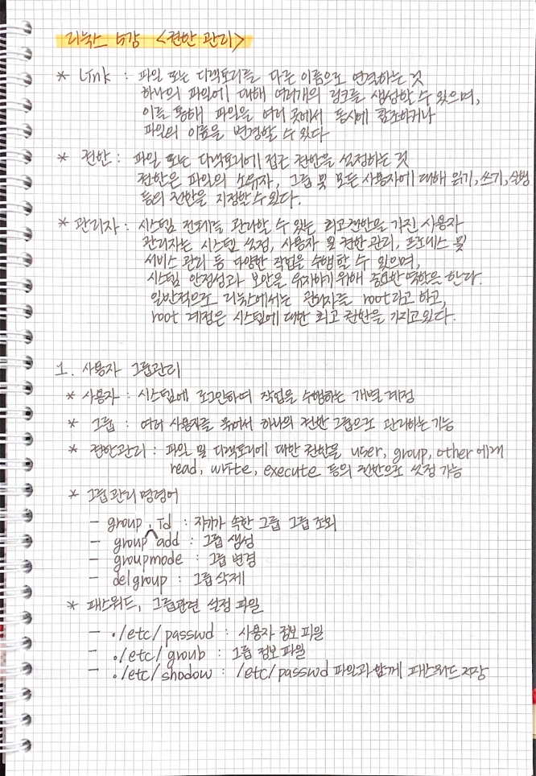
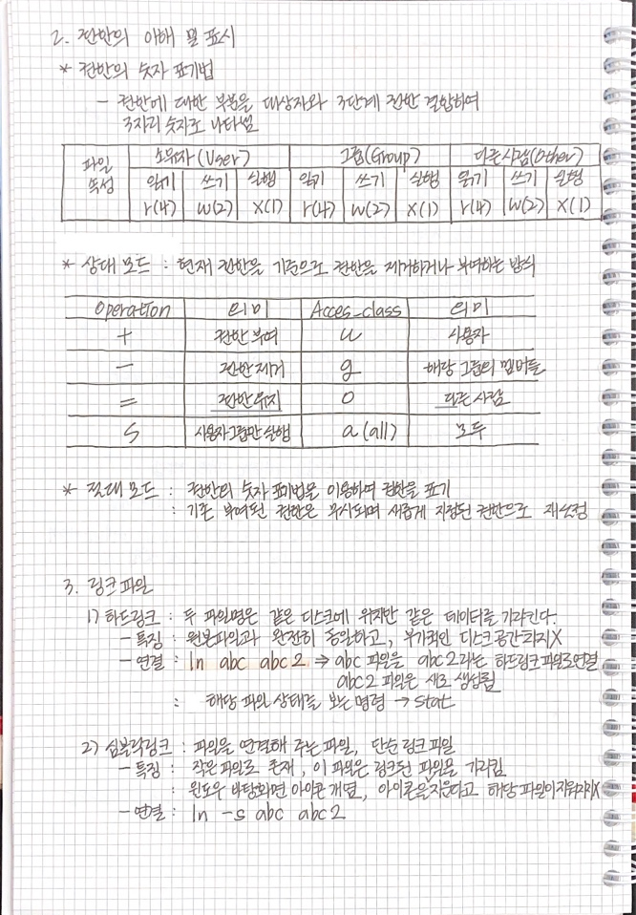
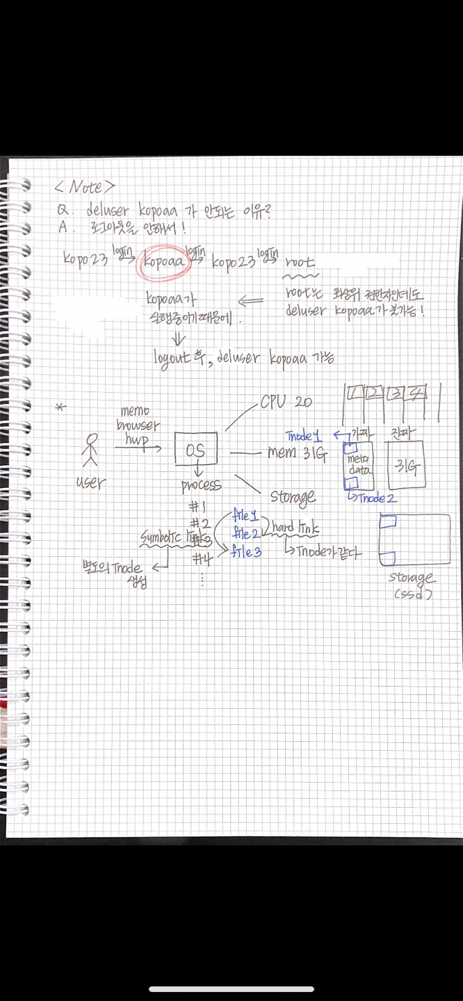
용어정리 & 노트필기

Slide 4
사용자 그룹관리

Slide 5

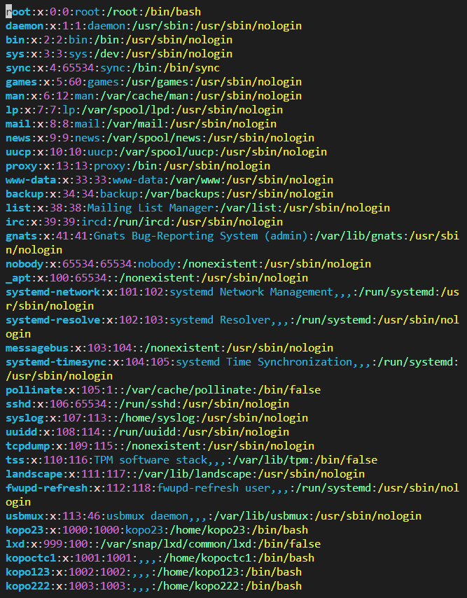
사용자(user) 관리
시스템 사용자 계정 정보 확인
vi 편집기를 사용하여 /etc/passwd 파일을 열도록 지시하는 명령어

Slide 6
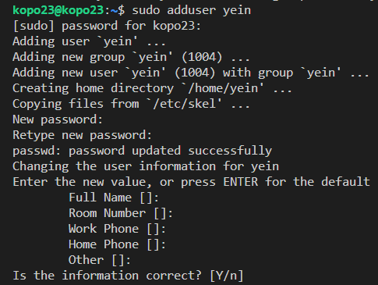


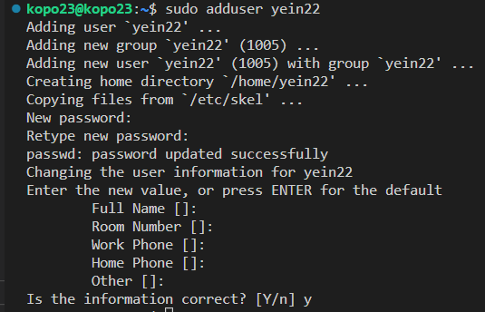
사용자(user) 관리
yein, yein22 사용자 계정 추가
시스템 사용자 계정 정보 확인
Yein, yein22이 추가된 것을 확인

Slide 7


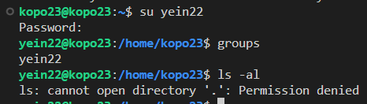
사용자(user) 관리
yein 사용자 계정 삭제
삭제된 것을 확인
yein22 계정 로그인
group이 yein22인 것 확인
*사용자 생성시 사용자의 이름과 같은 그룹이 생성된다

Slide 8

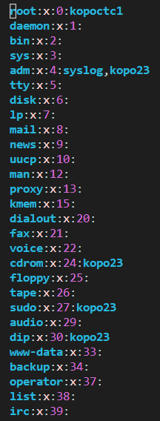
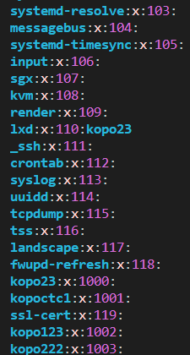
그룹(group) 관리
시스템 사용자 그룹 정보 확인
vi 편집기를 사용하여 /etc/group 파일을 열도록 지시하는 명령어

Slide 9
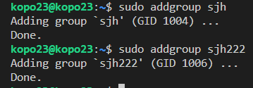
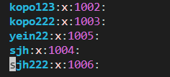
그룹(group) 관리
sjh, sjh22 그룹 추가
sjh, sjh22 그룹 추가 된 것 확인

Slide 10
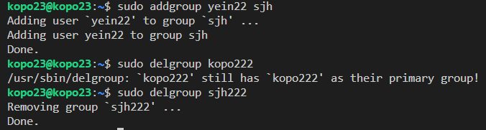

그룹(group) 관리
사용자 yein22 를 그룹 sjh에 추가
그룹 sjh222 삭제
yein22이 그룹sjh에 추가된 것 확인

Slide 11

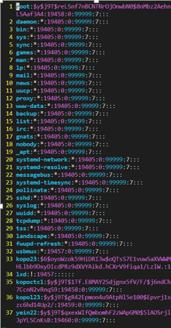
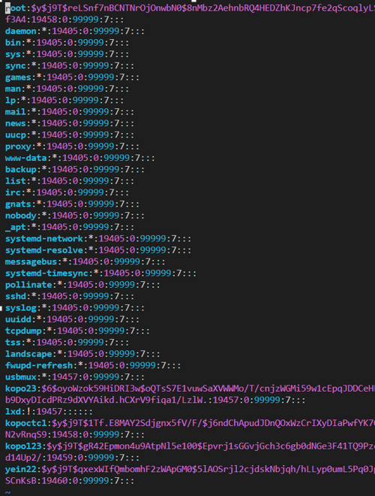
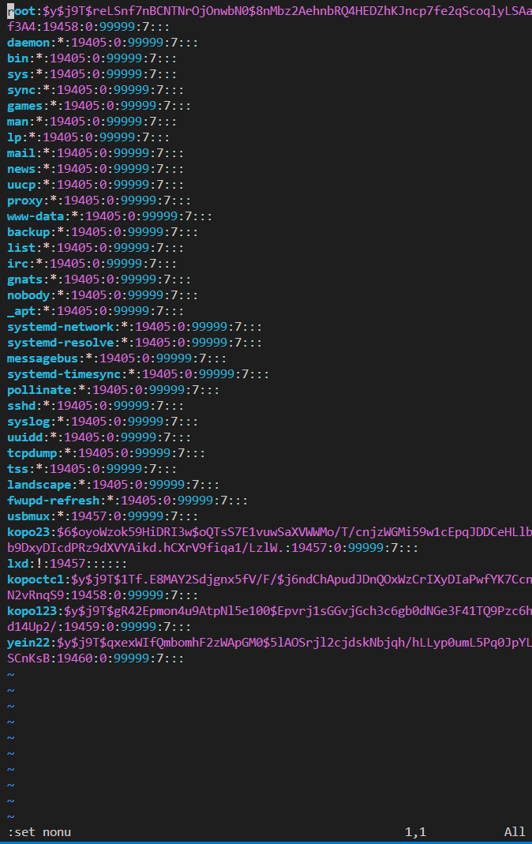
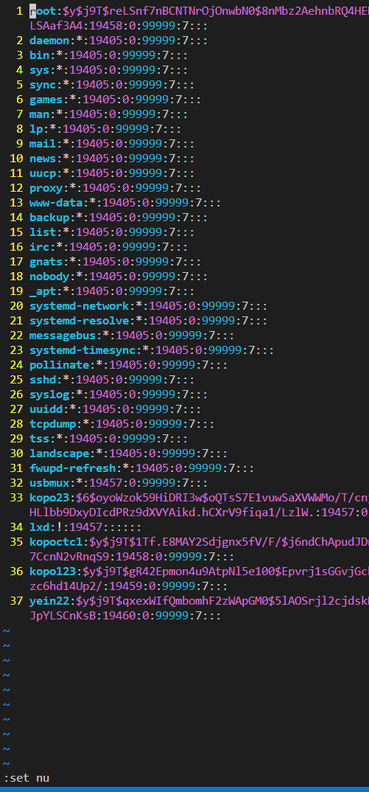
그룹(group) 관리
리눅스 시스템에서 사용자 계정의 암호화된 비밀번호 정보를 확인하고 필요에 따라 수정할 수 있도록 하는 명령어
*ESC
:set nonu -> 라인 출력 x
:set nu -> 라인 출력
:q! -> 나가기

Slide 12
권한의 이해 및 표시

Slide 13
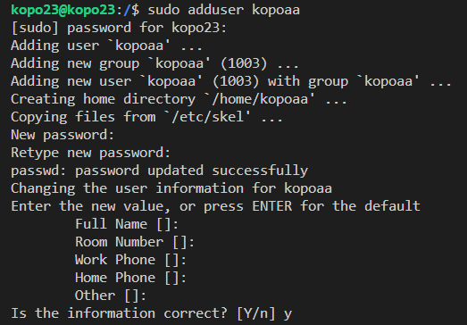
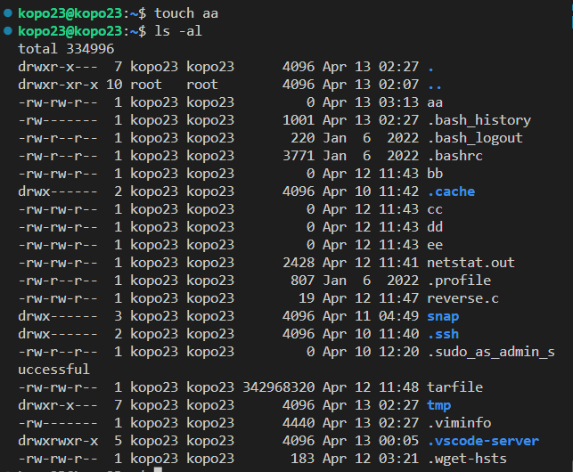
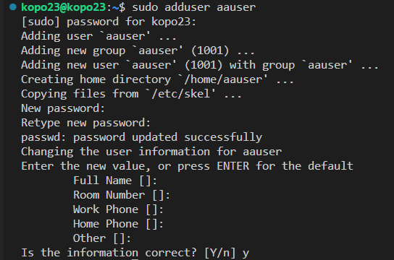
권한의 이해
현재 로그인 중인 사용자 계정에서 파일 aa를 만들면 파일 aa의 사용자와 그룹이 kopo23인걸 확인 할 수 있다

Slide 14
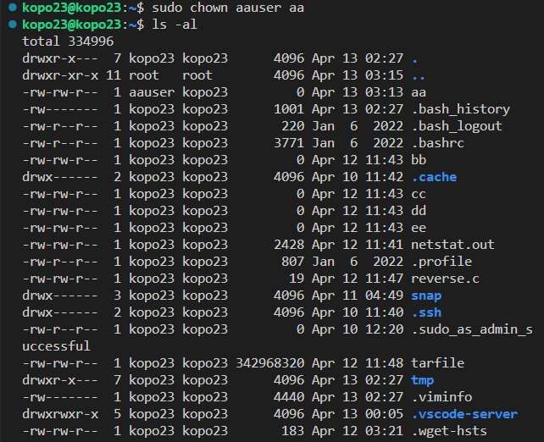
권한의 이해
=> 파일 aa의 사용자 권한을 aauser로 바꿈
=> 파일 aa의 사용자 권한이
aauser로 바뀐 것 확인할 수 있다

Slide 15
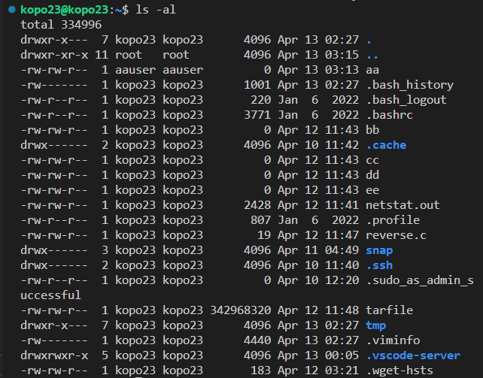
권한의 이해
=> 파일 aa의 그룹을 aauser로 바꿈
=> 파일 aa의 그룹이
aauser로 바뀐 것 확인할 수 있다

Slide 16
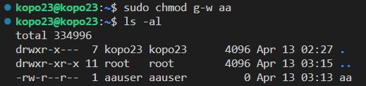
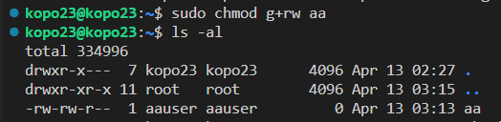
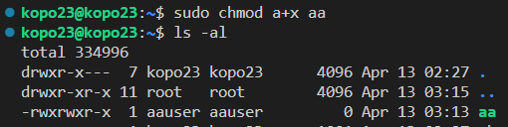
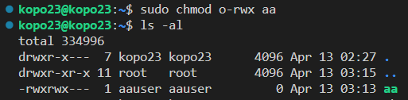
권한의 표기(상대모드)
=> 파일 aa의 그룹 멤버에게 쓰기(w)의 기능 제한
=> 파일 aa의 그룹 멤버에게 읽기(r), 쓰기(w) 기능을 부여
=> 파일 aa의 모두에게 실행(x) 기능 부여
=> 파일 aa의 다른 사람에게 읽기,쓰기, 실행 기능 부여

Slide 17
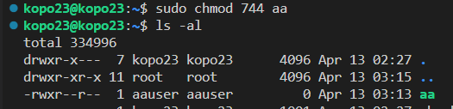
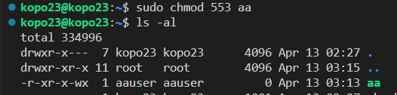
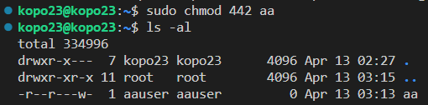
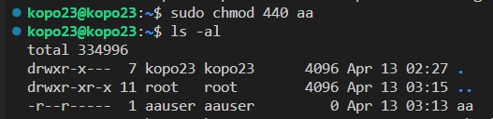
권한의 표기(절대 모드)
=> user에게 rwx(7)권한 부여, group에게 r(4)권한 부여, other에게 r(4)권한 부여
=> user에게 rx(5)권한 부여, group에게 rx(5)권한 부여, other에게 wx(3)권한 부여
=> user에게 r(4)권한 부여, group에게 r(4)권한 부여, other에게 w(2)권한 부여
=> user에게 r(4)권한 부여, group에게 r(4)권한 부여, other는 모든 권한 없음(0)

Slide 18

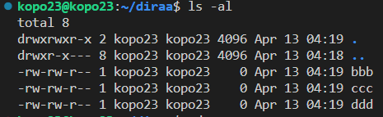
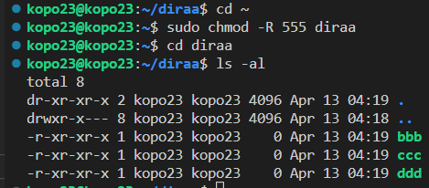
권한의 표기
=> 하위 디렉토리에 모든 파일들의 권한을 바꿈

Slide 19
링크 파일

Slide 20
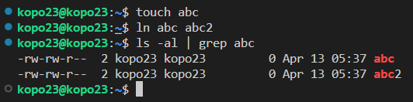
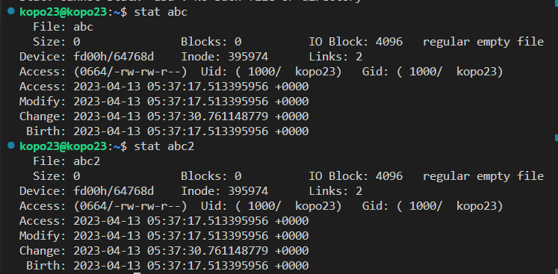
Hard Link
하드링크?
: 두 파일명은 같은 디스크에 위치한 같은 데이터를 가리킨다
실습
파일 abc 생성
abc와 abc2 하드링크로 연결
파일 abc2 생성
각각의 상태 확인
Incode가 동일한 것 확인
=> 같은 파일

Slide 21
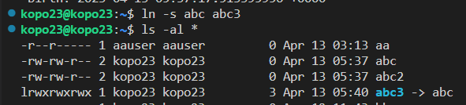
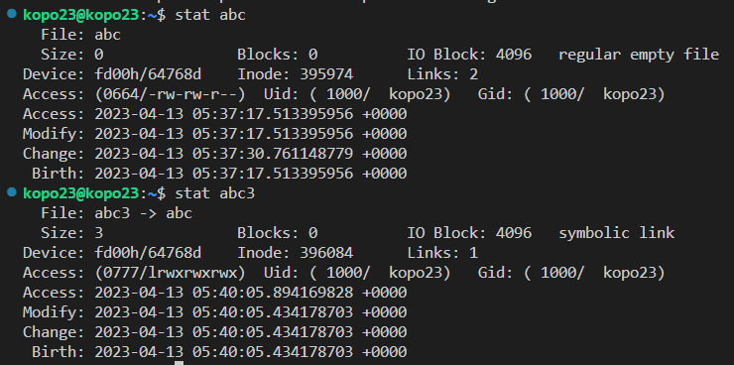
Symbolic Link
심볼릭링크?
: 원 파일을 연결해 주는 파일로 단순 링크된 파일
실습
abc와 abc3 심볼릭링크로 연결
파일 abc3 생성
각각의 상태 확인
4. Incode가 다른 것 확인
=> 전혀 다른 파일

Slide 22
THANK YOU

